Slide 1
项目3 · 第 6 单元
CSS 简介、基本语法与标签 / id / 类选择器
从「层叠样式表」的概念出发，掌握一条样式规则的写法，再用三种基本选择器精准命中目标元素
层叠样式表
样式规则
标签选择器
id 选择器
类选择器
40 分钟 · 教材《网页制作（HTML5+CSS3）》项目3 · 电子工业出版社 · 2025 年 1 月第 1 版

Slide 2
学习目标
本单元我们要达成什么
对照教材《项目3》3.1～3.3.3 的学习目标
知识目标
• 了解 CSS 的基本概念
• 了解 CSS 的发展历程
• 掌握 CSS 的基本语法
• 掌握标签选择器、id 选择器和类选择器的用法
技能目标
• 能使用标签选择器设定样式
• 能使用 id 选择器为唯一元素设定样式
• 能使用类选择器复用样式
• 能正确书写预设颜色值、RGB 值与十六进制值
素养目标
• 培养有始有终、精益求精的工匠精神
• 培养极致思维、用户思维的互联网思维模式
• 具备情趣高尚的审美意识
项目3 · 第 6 单元 · CSS 简介、基本语法与标签 / id / 类选择器
2 / 25

Slide 3
思政课堂
工匠精神：把「增品种、提品质、创品牌」写进代码里
教材《项目3》思政课堂
工匠精神（craftsman's spirit）是一种职业精神，它是职业道德、职业能力、职业品质的体现，是从业者的一种职业价值取向和行为表现。2016 年，《政府工作报告》提出：鼓励企业开展个性化定制、柔性化生产，培育精益求精的工匠精神，增品种、提品质、创品牌。「工匠精神」一词迅速流行开来，成为制造业的热词；随后，除了制造业，各行各业都提倡工匠精神。
课堂讨论 一段 CSS 往往要反复打磨，才能既简洁又不产生样式冲突。作为未来的 Web 前端工程师，请结合岗位谈一谈：你如何理解「代码里的工匠精神」？
项目3 · 第 6 单元 · CSS 简介、基本语法与标签 / id / 类选择器
3 / 25

Slide 4
导览
本单元导览
五个问题，带你走进 CSS 的大门
● CSS 是什么？它从哪里来，又为什么取代了那些表现标签？
● 一条 CSS 样式规则由哪几部分组成？（选择器 + 样式声明）
● 标签选择器：一次命中页面中所有同名标签（任务3-1）
● id 选择器与类选择器：为「唯一」和「一组」元素设定样式（任务3-2）
● 为什么 id 选择器写在标签选择器前后交换，第 1 个标题依然显示为蓝色？
项目3 · 第 6 单元 · CSS 简介、基本语法与标签 / id / 类选择器
4 / 25

Slide 5
3.1
CSS 简介
一门只做一件事的语言：告诉浏览器，这些内容究竟该怎么显示。

Slide 6
要点分解
认识 CSS：它是什么，又为什么会出现
教材 3.1：CSS 全称 cascading style sheet，中文译为层叠样式表
CSS 是什么
一门为结构化文档（如 HTML 或 XML 文档）添加样式、实现美化效果的计算机语言，文件扩展名为 .css。
核心分工
HTML 定义了网页中要显示哪些内容，CSS 定义了这些内容如何显示。内容与样式分离，大大提高了开发的协同性和代码复用性。
为什么要有 CSS
早期靠 <font>、<b> 等标签和显示属性做表现，甚至用 <table> 布局，导致显示与内容混杂、无法阅读、难以维护；W3C 因此在 Web 标准中引入了 CSS 规范。
项目3 · 第 6 单元 · CSS 简介、基本语法与标签 / id / 类选择器
6 / 25

Slide 7
知识要点
CSS 的四大优点（教材 3.1.3）
理解了这四个优点，就理解了为什么要「样式分离」
● ① 实现格式和结构分离：CSS 和 HTML 各司其职、分工合作，有利于格式的复用及网页的修改与维护。
● ② 精确控制页面布局：扩展了 HTML 的功能，能对布局、字体、颜色、背景等图文效果实现更加精确的控制。
● ③ 体积更小、加载更快：可在同一网页中重用样式信息，也减少了表格布局标签、表现标签和格式属性的使用次数。
● ④ 多个网页同时更新：站点上的多个网页指向同一个 CSS 文件，更新该文件即可实现多页同时更新。
项目3 · 第 6 单元 · CSS 简介、基本语法与标签 / id / 类选择器
7 / 25

Slide 8
对照表
CSS 的发展历程（教材 3.1.2）
注意第 5、6 阶段：CSS3 走向模块化，至今仍有部分标准未最终定稿
序号 | 时间 | 事件
1 | 1994 年 | CSS 被提出，并在 1995 年获得了浏览器的支持
2 | 1996 年 12 月 | W3C 发布了 CSS1.0 规范
3 | 1998 年 5 月 | W3C 发布了 CSS2.0 规范
4 | 2004 年 2 月 | W3C 发布了 CSS2.1 规范
5 | 2001 年 5 月 | W3C 开始进行 CSS3 标准的制定
6 | —— | CSS3 的开发朝着模块化发展，以前的规范被分解为一些小的模块，并加入了许多新的模块；自 2001 年以来不断有 CSS3 模块的标准发布
项目3 · 第 6 单元 · CSS 简介、基本语法与标签 / id / 类选择器
8 / 25

Slide 9
3.2
CSS 的基本语法
一条样式规则 = 选择器 + 样式声明。写对这条规则，CSS 就入门了一半。

Slide 10
代码与要点
一条 CSS 样式规则的结构（教材图3-1）
完整含义：将当前文档中所有 h1 标签的前景色（文本颜色）设置为红色
● ① 选择器（selector）：由它决定样式应用的对象。
● ② 样式声明（declaration）：被包裹在一对大括号中，可以由多条样式声明语句构成。
● ③ 每条样式声明语句：属性和值使用冒号分隔，语句以分号结尾，即 属性名:属性值;。
● 易错点：这里的属性必须是 W3C 规定的样式属性，值必须是规范中定义的常用取值，误用会导致不可预期的结果。
● 选择器分类：按构成可分为基本选择器和复合选择器；本项目先学基本选择器。
CSS 图3-1 示例
h1 {
color: red; /* 属性名:属性值; */
}
/* 选择器 */ /* 样式声明 */ /* 声明语句 */
项目3 · 第 6 单元 · CSS 简介、基本语法与标签 / id / 类选择器
10 / 25

Slide 11
3.3
基本选择器
基本选择器是指结构单一的选择器，主要包括标签选择器、id 选择器、类选择器、伪类选择器和伪元素选择器。

Slide 12
代码与要点
3.3.1 标签选择器
利用 HTML 固有标签进行选择，样式作用于页面中所有该标签出现的地方
● 标签选择器也被称为元素选择器（element selectors）。
● 示例含义：一级标题 <h1>、二级标题 <h2> 的文本颜色设为紫色。
● 在 CSS 中，使用 color 属性指定文本颜色；purple、black、white、red 等都是 CSS 的预设颜色值。
● 读法提示：语法中的「|」表示属性值可取其中一种形式，可以理解成「或者」。
● 常用颜色用预设颜色值；个性化颜色则用十六进制值或 RGB 值精准描述。
CSS 语法3-1
h1 {color: purple;}
h2 {color: purple;}
/* 定义语法 */
color:预设颜色值 |RGB 值 |十六进制值 | inherit;
/* 示例 */
color:red;
color:rgb(255,0,0);
color:#ff0000;
项目3 · 第 6 单元 · CSS 简介、基本语法与标签 / id / 类选择器
12 / 25

Slide 13
对照表
表3-1 color 属性值（教材表）
写法不同，但都表示「把文本颜色设为红色」
属性值 | 描述
预设颜色值 | 使用 CSS 预设的颜色的英文单词表示颜色，如 red 表示红色，white 表示白色
RGB 值 | 使用 RGB 的十进制值表示颜色，如红色对应 rgb(255,0,0)
十六进制值 | 使用「#」和一组十六进制值表示颜色，如红色对应 #ff0000
inherit | 继承父元素的颜色
项目3 · 第 6 单元 · CSS 简介、基本语法与标签 / id / 类选择器
13 / 25

Slide 14
知识要点
RGB 值与十六进制值的写法要点
教材标注的两个「常见的编程错误」就在这里
● RGB 值：rgb(num,num,num)，括号内被逗号分成 3 部分，分别对应 r 红、g 绿、b 蓝，每部分是 0～255 的整数；可用 Photoshop 拾色器拾取。
● 十六进制值：是 RGB 值表示法的变形。两位十六进制恰好表示 256 种颜色，3 个通道共需 6 位，并加「#」作为标识符，格式是「#＋6 位数字或字母」（0～9 与 A～F）。
● 简化表示法：把相同的两位十六进制值用一位简化——#ff0000 可简写为 #f00，#336699 可简写为 #369。
● 反例：#ffbb23 中的 23 无法用 1 位表示，不能使用简化表示法。
● 常见的编程错误：书写十六进制值时遗漏「#」标识符；此外大小写虽均可，但在项目中保持一致的风格才是好习惯。
项目3 · 第 6 单元 · CSS 简介、基本语法与标签 / id / 类选择器
14 / 25

Slide 15
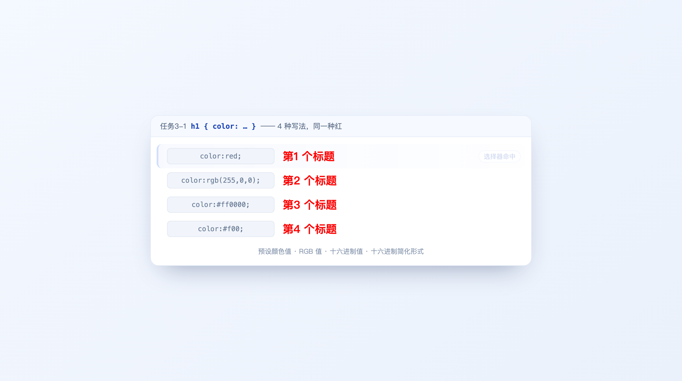
效果演示
任务3-1｜使用标签选择器
4 个 h1，4 种写法，同一种红——体会「标签选择器命中所有同名标签」
● 创建 4 个 <h1> 标签，内容为「第x 个标题」，通过内部样式把文本颜色设为红色。
● 第 1 个用预设颜色值 red；第 2 个用 RGB 值 rgb(255,0,0)。
● 第 3 个用十六进制值 #ff0000；第 4 个用十六进制的简化形式 #f00。
● 四种写法效果完全相同，扫描线示意的就是选择器 h1 的命中范围。
动手试试：试着只保留一行 h1 样式、把选择器改成 h2 或 p，观察命中范围如何变化。
项目3 · 第 6 单元 · CSS 简介、基本语法与标签 / id / 类选择器
15 / 25

Slide 16
代码与要点
3.3.2 id 选择器
为「唯一」的那个元素单独设定样式，分两步完成
● 应用场景：为网页中某些唯一的元素应用特定样式——给导航区域一个固定的大小，给页面顶部区域一个特定的背景颜色。
● 第 1 步：为该元素添加 id 属性，并赋予唯一的值，如 <h1 id="hd1">第1 个标题</h1>。
● 第 2 步：使用 #id 名称 形式的 id 选择器选中该元素并设置样式。
● 技巧：时刻保持复用思想，使用最小冲突原则应用 CSS 样式，是提升 CSS 应用能力的关键。
● 反例：给 4 个标题各定义一个 id 分别控制，虽然可行，却无谓地增加了复杂性，并不优雅。
CSS 语法3-2
/* 定义语法 */
#id 选择器{
属性1:属性值1;
属性2:属性值2;
…
}
/* 示例 */
#hd1{
color:blue;
}
项目3 · 第 6 单元 · CSS 简介、基本语法与标签 / id / 类选择器
16 / 25

Slide 17
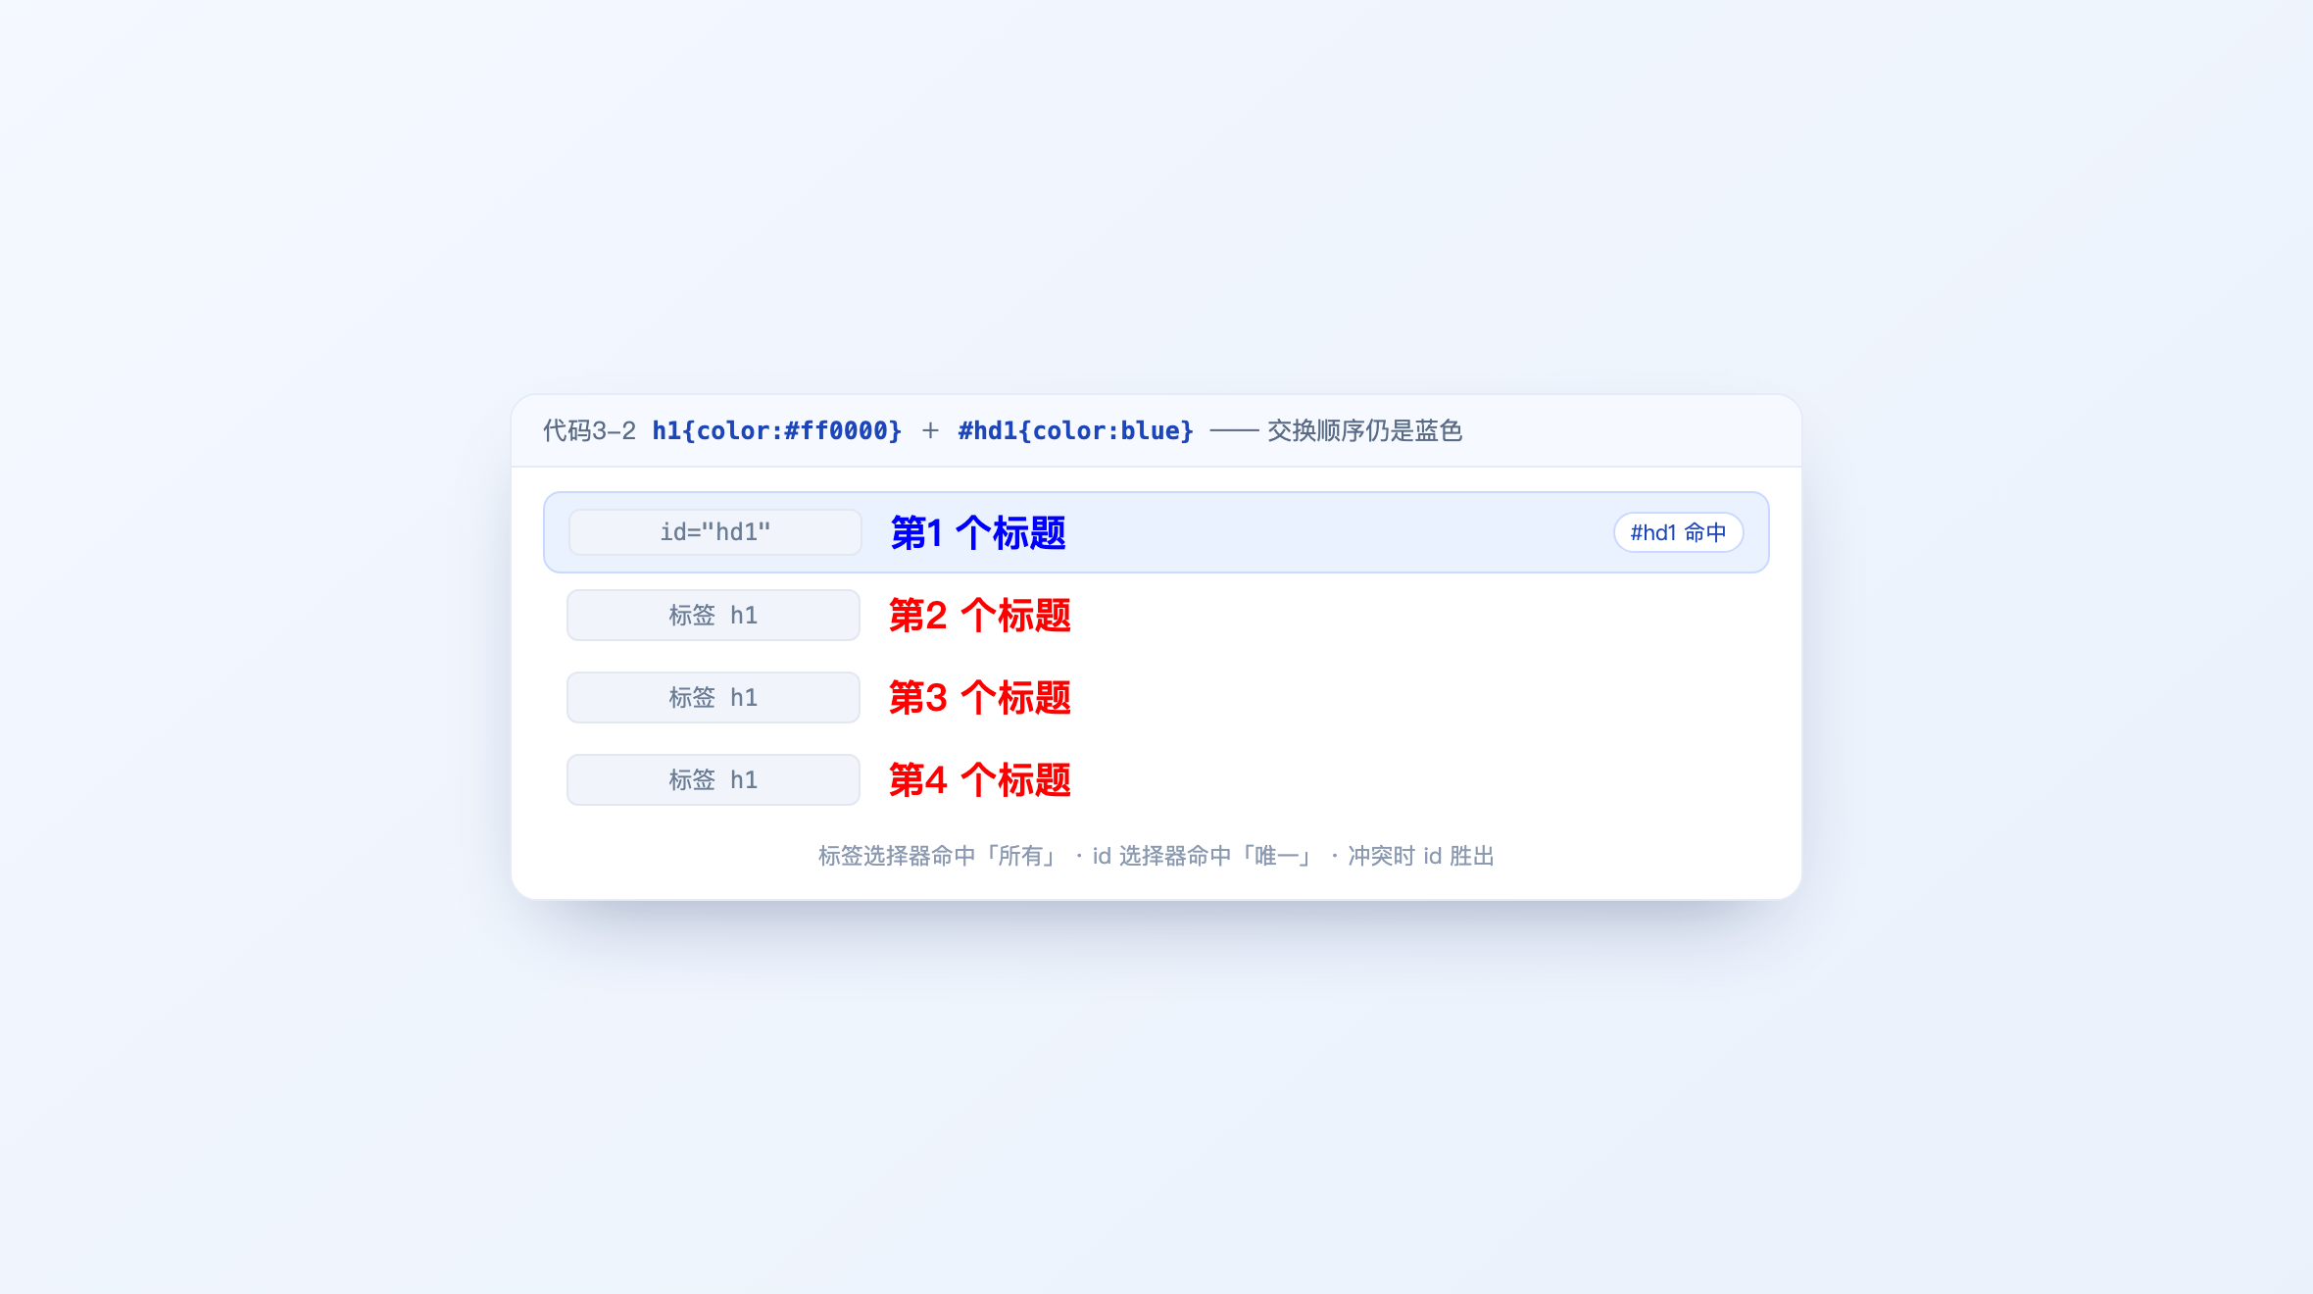
效果演示
代码3-2｜id 选择器与「样式冲突」实验
同一元素被两种选择器命中：第 1 个标题为蓝色，其余为红色
● 007～012 行对同一个 <h1> 使用了两种不同的选择器：标签选择器设为红色，id 选择器设为蓝色。
● 运行效果（图3-3）：第 1 个标题文本为蓝色，其余标题为红色。
● 样式冲突实验：把 id 选择器与标签选择器的代码交换顺序，按「就近原则」你可能以为最后一次设定会生效（变红），但第 1 个标题仍为蓝色。
● 结论：这就是典型的样式冲突问题，将在项目最后（优先级）详细讨论；时刻保持复用思想与最小冲突原则是关键。
动手试试：把 #hd1 改成 .hd1、把 h1 上的 id 换成 class，观察结果会发生什么变化。
项目3 · 第 6 单元 · CSS 简介、基本语法与标签 / id / 类选择器
17 / 25

Slide 18
对比辨析
3.3.3 类选择器 vs id 选择器
id 解决「某一个」，类解决「某一组」——别再混用
id 选择器 #id
▪ 写法：#id 名称，以「#」为标识
▪ 用于为某个特定元素设定样式
▪ 同一页面中，元素的 id 属性值必须唯一
▪ 一个元素只能有一个 id 值
类选择器 .class
▪ 写法：.类名，以英文句点「.」为标识
▪ 用于为某些元素设定样式，可跨标签类型共用
▪ 没有唯一性限制，可重复使用，利于代码复用
▪ 一个元素可以拥有多个类，多个类名用空格分隔
▪ 类名区分大小写，且第一个字符不能使用数字
项目3 · 第 6 单元 · CSS 简介、基本语法与标签 / id / 类选择器
18 / 25

Slide 19
任务驱动
任务3-2｜使用多个类选择器
目标：新增 .big 类（字体放大为 3em），并给校训同时应用 remark 与 big
任务目标 在代码3-3 的基础上添加名为 big 的类样式，作用是将指定元素的字体放大为标准字体的 3 倍（3em），并为校训内容「尚德 明责 笃学 强能」添加 .big 类样式。
HTML
<!DOCTYPE html>
<html>
<head>
<meta charset="UTF-8">
<title>类选择器的示例2</title>
<style type="text/css">
.remark {
color: red;
}
.big{
font-size: 3em;
}
</style>
</head>
<body>
<h1 class="remark">有始有终，精益求精</h1>
1. {'title': '定义 .remark 类', 'text': '在内部样式表中写 .remark { color: red; }，并把该类应用到两个 <h1> 与校训所在的 <span> 上。'}
2. {'title': '定义 .big 类', 'text': '追加 .big { font-size: 3em; }，用 font-size 属性控制字体大小。'}
3. {'title': '多类并用', 'text': '把校训的标签写成 <span class="remark big">——多个类名之间用空格分隔。'}
4. {'title': '观察效果', 'text': '校训同时获得红色与3 倍字号两种效果，体会「多个类组合复用」带来的灵活性。'}
项目3 · 第 6 单元 · CSS 简介、基本语法与标签 / id / 类选择器
19 / 25

Slide 20
AI 前沿
AI 前沿：AI 是怎么「看懂」DOM 并挑中选择器的
你给出的结构越清晰，AI 生成的选择器就越准
AI
大语言模型生成 CSS 时，先要解析你给出的 HTML 文档树（DOM），再判断该用标签、id 还是类去命中目标。语义化标签、规范的类名，就是给 AI 的「提示词」——结构越清晰，它给出的选择器越准确，也越不容易产生样式冲突。
✦ GitHub Copilot、通义灵码、文心快码可根据光标处的 HTML 结构，自动补全配套的选择器与样式声明。
✦ 直接向 DeepSeek、通义千问提问：「下面这段 HTML，如何只把第 1 个标题设为蓝色？」——它会给出 id 选择器方案及完整代码。
✦ AI 还常被用于 CSS 代码审查：找出冗余选择器、可复用的样式以及潜在的样式冲突。
✦ 职业提醒：AI 给出的选择器未必是最优雅的。能否复用现有样式、是否遵循最小冲突原则，仍然要由你来判断。
项目3 · 第 6 单元 · CSS 简介、基本语法与标签 / id / 类选择器
20 / 25

Slide 21
随堂检测
随堂检测
选自教材 3.5 作业「一、选择题」
单选 下列选项中，优先级最高的样式是（ ）。
A. id B. 类 C. 标签 D. 通用*
答案 A 优先级由高到低大致为：id 选择器 → 类选择器 → 标签选择器 → 通用选择器。
单选 关于 CSS 类，说法错误的是（ ）。
A. 通过 CSS 类可以实现代码的复用 B. CSS 类必须应用在同一个标签上 C. CSS 类可以应用在不同的标签上 D. 一个元素可以同时拥有多个 CSS 类
答案 B 同一个类可以应用在不同标签类型的元素上；任务3-2 中 .remark 就同时用在了 h1 与 span 上。
单选 关于 CSS 选择器，说法错误的是（ ）。
A. id 选择器在同一个页面中必须唯一 B. 类选择器在页面中的使用率比 id 选择器的高 C. 如果 id 选择器和类选择器都能实现同样的样式效果，则应优先选择 id 选择器 D. 在不同的页面中，可以使用相同的 id
答案 C 教材强调复用思想与最小冲突原则：能复用时应优先使用类选择器，而非优先使用 id 选择器。
多选 关于一条 CSS 样式规则，下列说法中正确的有（ ）。
A. 选择器决定该样式规则应用的对象 B. 样式声明被包裹在一对大括号中，可以由多条声明语句构成 C. 每条声明语句的属性与值之间用分号分隔 D. 每条声明语句以分号结尾
答案 A、B、D 属性与值之间用冒号分隔，语句才以分号结尾；写成「属性;值」是常见错误。
多选 关于类选择器与 id 选择器，下列说法中正确的有（ ）。
A. 类选择器以英文句点「.」为标识，同一个类可以应用在不同标签类型的元素上 B. 同一页面中，不同的元素可以使用相同的 id 值 C. 一个元素可以同时拥有多个类，多个类名之间用空格分隔 D. 类名区分大小写，且第一个字符不能使用数字
答案 A、C、D id 在同一页面中必须唯一；类可跨标签复用、可多类并用，命名区分大小写且不能以数字开头。
项目3 · 第 6 单元 · CSS 简介、基本语法与标签 / id / 类选择器
21 / 25
Notes:
第 1 题（单选） 答案：A
解析：优先级由高到低大致为：id 选择器 → 类选择器 → 标签选择器 → 通用选择器。
第 2 题（单选） 答案：B
解析：同一个类可以应用在不同标签类型的元素上；任务3-2 中 .remark 就同时用在了 h1 与 span 上。
第 3 题（单选） 答案：C
解析：教材强调复用思想与最小冲突原则：能复用时应优先使用类选择器，而非优先使用 id 选择器。
第 4 题（多选） 答案：A、B、D
解析：属性与值之间用冒号分隔，语句才以分号结尾；写成「属性;值」是常见错误。
第 5 题（多选） 答案：A、C、D
解析：id 在同一页面中必须唯一；类可跨标签复用、可多类并用，命名区分大小写且不能以数字开头。

Slide 22
本课小结
本课小结
● CSS = cascading style sheet（层叠样式表）：HTML 管内容，CSS 管显示，内容与样式分离带来了复用、提速与全站统一更新。
● 基本语法：一条样式规则由选择器与样式声明构成，声明写在一对大括号内，每条语句属性与值用冒号分隔、以分号结尾。
● 标签选择器：h1{…}，作用于页面中所有该标签；颜色可用预设值、RGB 值、十六进制值（#＋6 位，两两相同可简化）。
● id 选择器：#hd1{…}，为唯一元素设定样式，交换书写顺序也不影响结果——这就是样式冲突。
● 类选择器：.remark{…}，为一组元素复用样式，可跨标签、可多类并用（空格分隔），类名区分大小写且不能以数字开头。
项目3 · 第 6 单元 · CSS 简介、基本语法与标签 / id / 类选择器
22 / 25

Slide 23
课后作业
课后作业
● 选择题：完成教材 3.5 作业第 3～5 题，并写出每个选项对或错的理由。
● 操作题：新建页面，用标签选择器统一段落颜色、用 id 选择器突出唯一标题、用类选择器为多段文字复用同一组样式，截图并提交 HTML 源码。
● 思考题：把 id 选择器与标签选择器交换顺序后，为什么第 1 个标题依然是蓝色？请写出你的猜想，下节课验证。
● 预习：阅读教材 3.3.4，列出 font-size 支持哪几类取值，并思考 px、em、rem 有何不同。
项目3 · 第 6 单元 · CSS 简介、基本语法与标签 / id / 类选择器
23 / 25

Slide 24
出处与参考
出处与参考
本课件内容依据教材，并核对以下权威技术文档
01 教材《网页制作（HTML5+CSS3）》项目3 使用CSS基本选择器美化页面（3.1～3.3.3） 郑哲、傅冬 主编 · 电子工业出版社 · 2025 年 1 月第 1 版
02 MDN Web Docs · CSS 基础语法（选择器与声明） https://developer.mozilla.org/zh-CN/docs/Web/CSS/Syntax
03 MDN Web Docs · 类型（标签）选择器 https://developer.mozilla.org/zh-CN/docs/Web/CSS/Type_selectors
04 MDN Web Docs · ID 选择器 https://developer.mozilla.org/zh-CN/docs/Web/CSS/ID_selectors
05 MDN Web Docs · 类选择器 https://developer.mozilla.org/zh-CN/docs/Web/CSS/Class_selectors
06 MDN Web Docs · 优先级（样式冲突如何解决） https://developer.mozilla.org/zh-CN/docs/Web/CSS/Specificity
项目3 · 第 6 单元 · CSS 简介、基本语法与标签 / id / 类选择器
24 / 25

Slide 25
第 6 单元 · 结束
下一单元：字体属性与文本排版，让文字真正「好看」起来

